Slide 1
Plan de pruebas
Calidad de Software - CSY4111

Slide 2
CONTENIDO
01
PROCESO DE TESTING
02
PLANIFICACIÓN
03
CASOS Y PLAN DE PRUEBAS

Slide 3
REFRESCANDO CONOCIMIENTO
Las pruebas de rendimiento buscan garantizar que el sistema pueda manejar la demanda esperada, responder de manera rápida y eficiente, y mantener su funcionamiento adecuado incluso en situaciones extremas
Al realizar pruebas de rendimiento, carga y estrés, se puede obtener información valiosa sobre el comportamiento del sistema y tomar medidas para optimizar su desempeño y mejorar la experiencia del usuario.
Pruebas Rendimiento
Prueba de carga
Prueba de stress
Prueba de volumen
Prueba de escalabilidad

Slide 4

REFRESCANDO CONOCIMIENTO
Son un paso importante para mejorar la calidad del software y la experiencia del usuario.
Garantiza que cualquier cambio realizado en el código fuente no haya afectado la funcionalidad general del software.
Ahorra tiempo y dinero al ayudar a entregar un producto de alta calidad más rápido.
A través de casos de prueba automatizados, el costo y el tiempo del proyecto general se reducen drásticamente.

Slide 5
PROCESO DE TESTING
01

Slide 6

PROCESO DE TESTING
Como todo proceso, está compuesto de un conjunto de actividades que permiten verificar y validar la calidad de un software.
Permite:
Determinar si un software es de calidad.
Realizar un control al SW y determina si este cumple con los requerimientos funcionales y no funcionales.
Demostrar que el SW cumple el propósito, con lo que se espera que haga y sus expectativas.
Detectar defectos y permitir que sean corregidos.
Determinar si el SW esta apto o no para su uso.

Slide 7
PROCESO DE TESTING
Está directamente relacionado al ciclo de vida del software
No solo se realizan pruebas al software, sino también a los requerimientos, especificaciones de diseño, documentos de operación, material de capacitación, etc.
Es estático y dinámico.
Se planifica.
Se prepara.
Se evalúa.
Está relacionado al ciclo de vida del software, se ha observado que muchos defectos se encuentran en la toma de requerimientos, diseño, etc. no solo en la programación del SW.

Slide 8

PROCESO DE TESTING
Es estático y dinámico. Dinámico cuando ejecutamos el código del SW para realizar el Test y estático cuando realizamos pruebas a documentación, estadísticas.
Se planifica. Se realiza una planificación de todas las actividades que se realizarán antes, durante y después del test.

Slide 9

PROCESO DE TESTING
Se prepara Se debe escoger que Testing se va a realizar, seleccionar las condiciones del test y diseñar los casos de prueba.
Se evalúa Se deben revisar los resultados las pruebas realizadas.
No solo se realizan pruebas al producto, sino también a los requerimientos, especificaciones de diseño, documentos de operación, material de capacitación.
Tanto el Testing dinámico como el estático es necesario para poder entregar un producto de calidad.

Slide 10
PROCESO DE TESTING
Planificar y controlar
Analizar y diseñar
Ejecutar pruebas
Evaluar los criterios existentes y reportar
Cerrar las pruebas
Definir plan de pruebas
Controlar ejecución de pruebas
Analizar requerimientos y ambientes de prueba.
Diseñar casos de prueba
Implementar ambiente QA
Ejecutar pruebas
Reportar defectos
Evaluar si se requiere un nuevo ciclo de pruebas
Recolectar métricas
Identificar condiciones de término de pruebas

Slide 11
PROCESO DE TESTING
Planificación y control
Análisis y diseño
Implementación y ejecución
Evaluación de los criterios de salida y elaboración de informes.
Actividades de cierre
La planificación define objetivos, estimaciones, actividades, riesgos y calendarización.
El control compara el progreso real de las pruebas con la planificación e informa el estado de las pruebas.
Revisar y analizar requerimientos, riesgos, especificaciones, aquitectura, diseños, especificaciones de interfaz, etc.
Identificar las condiciones del tessting y diseñar casos de prueba de alto nivel.
Finalizar, implementar y priorizar los casos de prueba.
Crear datos de prueba.
Configurar el entorno y ejecutar las pruebas.
Registrar resultados obtenidos en la ejecución de las pruebas.
Verificar los registros de las pruebas contra los criterios especificados en el plan de pruebas.
Evaluar si es necesario más test o si los criterios especificados deben cambiar.
Generar un reporte con un resumen del test.
Recopilar los datos de las actividades de pruebas finalizadas con el objetivo de consolidar la experiencia, los productos de prueba, los hechos y las cifras

Slide 12
02
PLANIFICACIÓN

Slide 13
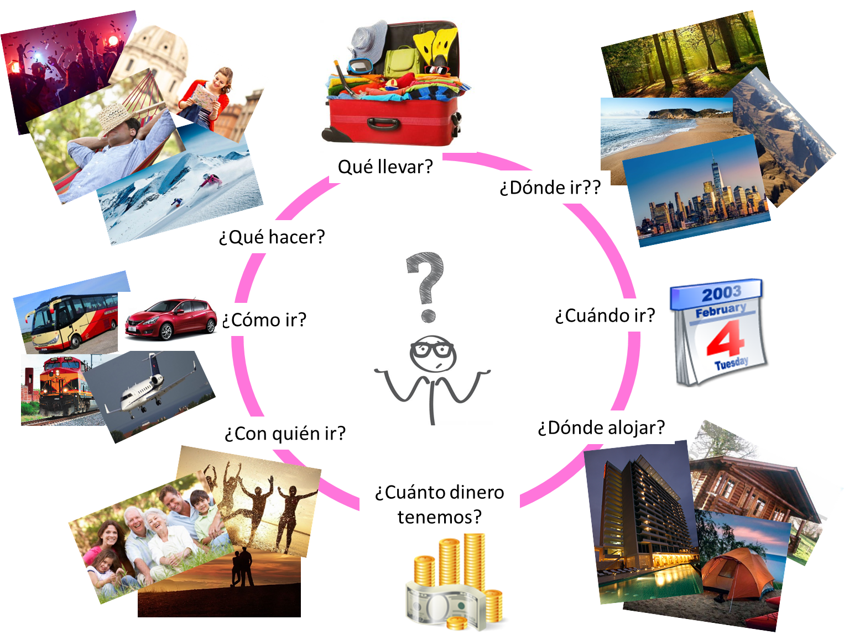
PLANIFICACIÓN
¿Dónde iremos de vacaciones?

Slide 14

PLANIFICACIÓN
Al igual que la planificación de un proyecto, es necesario planificar el proceso de pruebas.
Esto va a permitir organizar las pruebas de manera que se cuente con una programación, recursos y estrategias para realizar el testing.

Slide 15

PLANIFICACIÓN
Determinar ámbito y riesgo
Determinar el enfoque de las pruebas
Implementar una estrategia
Determinar los requerimientos del test
Estimar el tiempo y calendarizar las pruebas
Determinar los criterios de aprobación
Esto genera un informe llamado
PLAN DE PRUEBAS

Slide 16
PLANIFICACIÓN
Se debe tener claro cuál es el alcance del proyecto, para así poder determinar, cual es el alcance de las pruebas y realizar lo siguiente:
Definir de requisitos de S.W.
Determinar cuáles módulos de Software se van a probar.
Determinar los requisitos ambientes de pruebas.
Conocer la documentación necesaria para realizar las pruebas.
Determinar los entregables del proceso de prueba.

Slide 17
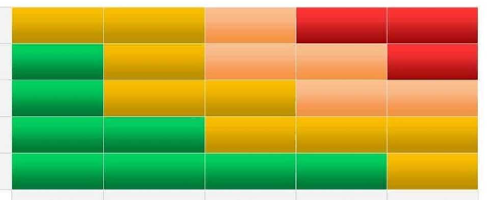
PLANIFICACIÓN
Riesgos
A partir del análisis, se debe:
Identificar los Riesgos de QA o del proceso de certificación
Decidir cómo abordar, planificar y ejecutar las actividades de gestión de riesgos para un proyecto.
Esto se concentra en un resumen de riesgos que contenga:
Riesgo
Mitigación
Plan de contingencia.

Slide 18
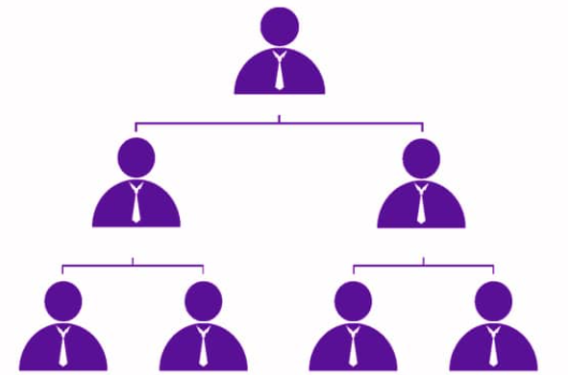
PLANIFICACIÓN
Roles y responsabilidades
Se debe determinar cuáles son los Roles involucrados en el proceso de pruebas de SW y especificar las tareas y responsabilidades de todos los participantes.
Los roles más comunes son:
Jefe de proyecto QA
Analista de pruebas o QA
Tester
Desarrollador
Usuario

Slide 19
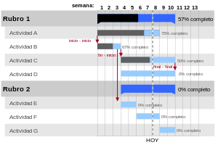
PLANIFICACIÓN
Planificación del testing
Una vez analizados los requerimientos, documentos asociados, modelos, diagramas y diseño del S.W. se debe determinar:
Tipo de prueba a realizar
Estrategias y técnicas de pruebas a usar
Los ciclos de prueba a ejecutar
Requerimientos del test (ambiente de prueba)

Slide 20
PLANIFICACIÓN
Planificación del testing
Se debe tener claridad del proyecto a trabajar.
Hacer un listado de actividades relacionados con el proyecto.
Ordenarla de manera secuencial y ver si hay tareas que se puedan realizar de manera paralela.
Identificar cuanto tiempo tomará cada tarea.
Asignar a cada tarea: fecha, tiempo, recursos y responsables.
Se debe considerar, no solo el tiempo en hacer las pruebas, sino también, el que los desarrolladores demoren en corregir los defectos.

Slide 21

PLANIFICACIÓN
Se deben determinar todos los artefactos que serán creados, usados, administrados y entregados durante este proceso de prueba.
Lo esperable es que al menos se trabaje con:
Plan de pruebas
Casos de prueba
Reporte de defectos
Informe de cierre

Slide 22

PLANIFICACIÓN
Dentro de la planificación se deben incluir las condiciones que se deben cumplir para dar termino al proceso de pruebas, paso a producción y margen de tolerancia de aceptación de defectos.

Slide 23

PLANIFICACIÓN
Condiciones de aceptación:
La aplicación no contiene defectos y esta validada por el usuario.
La aplicación contiene defectos leves que son aceptados por el usuario.
La aplicación contiene defectos que van a ser corregidos en una segunda etapa o en una mantención y esta validado por el usuario.

Slide 24
CASOS Y PLAN DE PRUEBAS
03

Slide 25

CASOS Y PLAN DE PRUEBAS
Caso de prueba
Es un conjunto de condiciones que se utilizan para determinar si una aplicación, un sistema software o una característica de éstos es parcial o completamente satisfactoria.

Slide 26

CASOS Y PLAN DE PRUEBAS
Caso de prueba:
Descripción de lo que se va a probar.
Es un proceso creativo.
Datos de prueba:
Conjunto de datos necesario para ejecutar un caso de prueba.
Se detectan, y se pueden crear (es más costoso).

Slide 27
CASOS Y PLAN DE PRUEBAS
Caso de pruebas estándar
Son casos generales que abarcan características que deben cumplir todos los SW como, por ejemplo:
Despliegue correcto de imágenes
Botones acorde con su funcionalidad
Revisión de ortografía
Formato de datos
Revisión de cantidad de caracteres que acepta un campo
Redacción
Campos en blanco, etc.

Slide 28
CASOS Y PLAN DE PRUEBAS
El plan de pruebas debe tener o poseer al menos los siguientes componentes:
ID del caso | Se debe establecer un identificador para cada prueba. Por tanto, no pueden repetirse.
Descripción | De la prueba a realizar
 | Debe ser clara, breve, simple.
 | Se debe estructurar la descripción de manera que resulte claro qué se desea probar (y en lo posible en qué contexto se debe producir).
 | Debe ser un buen resumen de la prueba a realizar.
 | No debería ser necesario mucho detalle para entenderlo a alto nivel.
 | No debe repetirse
Datos | Se debe especificar los datos que permiten ejecutar la prueba.
 | No todas las pruebas tienen datos asociados.
Resultado esperado | Es la consecuencia esperada de la ejecución del caso.
 | Es el efecto esperado de la ejecución del caso.
 | Cualquier discrepancia entre el resultado obtenido y el esperado debe ser reportado como un defecto.
 | El defecto se debe especificar con el mayor detalle posible.
 | Seguir probando ya que estas diferencias pueden generar uno o más errores.
Resultado Obtenido | Es el resultado que se obtiene después de ejecutar las pruebas, este puede ser exitoso, sin error, o defectuoso, con algún problema.

Slide 29
Conclusiones de la clase

Slide 30
Conclusiones
La definición de casos es un proceso creativo. ¡Se debe pensar y analizar para definir!
Se debe identificar que estrategias y técnicas de pruebas se van a aplicar a cada caso.
Un caso de prueba debe tener toda la información necesaria para poder ejecutar una prueba.

Slide 31
Conclusiones
En un módulo/pantalla, nunca debe faltar un caso de prueba para la revisión de gramática y ortografía.
Si es necesario, indicar un lote de datos con los que se deba realizar la prueba.
¡Los casos de prueba deben mantener actualizados!
Los casos de prueba deben tener una correcta gramática y ortografía.

Slide 32
Bibliografía
https://www.diariodeqa.com/post/pruebas-din%C3%A1micas-vs-pruebas-est%C3%A1ticas
https://www.ealde.es/elementos-mapa-de-calor-mapa-de-riesgos/
https://es.dreamstime.com/pruebas-de-software-que-examinan-los-artefactos-y-el-comportamiento-del-sometido-prueba-mediante-texto-validaci%C3%B3n-verificaci%C3%B3n-image245987110

Slide 33
Plan de pruebas
Calidad de Software - CSY4111

